Slide 1
Подключение к Excel. Структура Excel

Slide 2
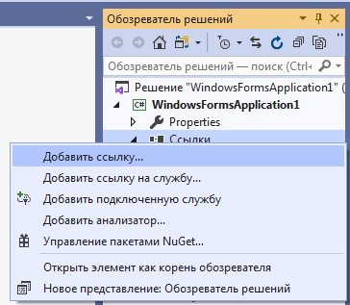
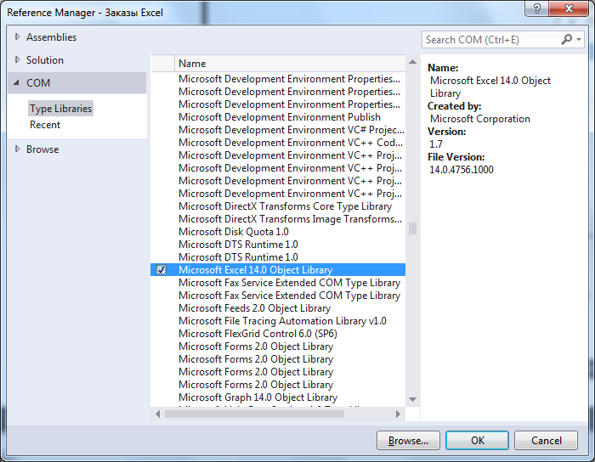
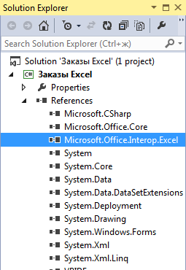
Ссылка на библиотеку
При написании кода, взаимодействующего с приложениями MS Office, необходимо импортировать библиотеку типов Com-объекта (приложения MS Office имеют собственную систему типов). Для этого надо добавить ссылку на библиотеку Microsoft.Office.Interop.Excel.dll.
1. В окне VS «Solutation Explorer» («Обозреватель решений») выбрать ветку «References» («Ссылки»). В локальном меню выбрать «Add Reference …» («Добавить ссылку…»).
2. В появившемся окне «Reference Manager» («Менеджер ссылок») выбрать вкладку «COM» в левой части окна, а в центральном списке найти библиотеку работы с Excel. Название библиотеки может отличаться и зависит от версии MS Office.
3. Результат – добавлена ссылка на нужную библиотеку

Slide 3
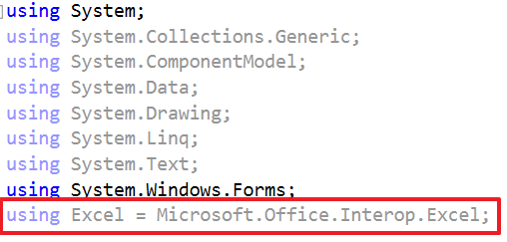
Подключение библиотеки
Для упрощения и сокращения кода при использовании подключённой библиотеки, надо создать алиас – короткое имя вместо длинного составного имени на COM-объект Excel. Алиас можно создать с помощью using-фразы.
using Excel = Microsoft.Office.Interop.Excel;

Slide 4
Структура файла Excel
Объекты Excel в VS имеют иерархическую структуру. Приложение MS Excel – это объект Application, может содержать одну или более книг — Workbooks (массив книг). Книга – это объект типа Workbook (элемент массива Workbooks), может содержать один или более листов — это тип Worksheets (массив листов). Каждый элемент такого массива (лист) есть тип Worksheet. Лист содержит ячейки или группы ячеек, тип которых Range.
Excel
WorkBooks
WorkSheets
WorkSheets
WorkSheets
Range
Range
Range
Range
Range
Range
Range
Range
Range

Slide 5
Объекты Excel
Excel.Application excelApp; //Сервер Excel
Excel.Workbook excelBook; //Отдельная книга
Excel.Worksheet excelSheet; //Один лист
Excel.Range excelCells; //Ячейки
Замечания
Обычно все эти объекты принято определять глобально. Возможно использовать отдельный класс приложения или разместить их в файле Program.cs
using Excel = Microsoft.Office.Interop.Excel;
namespace WindowsFormsApplication1
{
public class ClassTotal
{
public static Excel.Application excelApp; //Сервер Excel
public static Excel.Workbook excelBook; //Отдельная книга
public static Excel.Worksheet excelSheet; //Один лист
public static Excel.Range excelCells; //Ячейки
}
}

Slide 6
Начало работы с Excel
Создать объект MS Excel конструктором. Свойство Visible объекта отвечает за отображения сервера MS Excel. Обычно сначала в сервере открывают заполненную книгу, а только потом сервер открывают с выбранной книгой.
try
{
ClassTotal.excelApp = new Excel.Application(); //Создать объект Excel
ClassTotal.excelApp.Visible = false; //Не отображать приложение Excel
}
catch
{
MessageBox.Show("Скачай MS Excel");
this.Close();
}

Slide 7
Открыть документ Excel
Открыть существующий Excel-документ (книгу) можно методом Open к набору Workbooks активного сервера. Метод имеет много перегрузок. Самый простой – это вариант с одним параметром FileName - абсолютный маршрут открываемого файла. Как результат своей работы метод возвращает объект Workbook
Пример: пусть есть подготовленный документ MS Excel «Menu.xlsx», который расположен рядом с exe-файлом проекта. Требуется связаться и открыть его.
string path = Application.StartupPath; //Путь к exe-файлу приложения
string fileName = path+@"\Menu.xlsx"; //Абсолютный путь к файлу Excel
if (File.Exists(fileName )) //Проверить наличие документа
{
//Открыть книгу Excel
ClassTotal.excelBook = ClassTotal.excelApp.Workbooks.Open(fileName);
}
else
{
MessageBox.Show("Файл с меню отсутствует");
this.Close();
}

Slide 8
Завершение работы с Excel
После работы с Excel, все созданные объекты должны быть уничтожены, а созданный сервер удален из Диспетчера задач. Иначе сервер останется активным, что при повторном запуске приложения заблокирует Excel.
Обычно завершающие действия помещают в событии FormClose главной формы
Последовательность освобождения ресурсов:
Выход из Excel выполняется методом Quit().
Метод ReleaseComObject(bject) (для всех COM-объектов в определенном порядке в цикле) или FinalReleaseComObject(Object) (для одного) класса Marshal из пространства имен System.Runtime.InteropServices освобождает COM-объекты.
Метод Collect() класса System.GC заставляет сборщик мусора провести сборку мусора (или GC.GetTotalMemory(true))
// Действия при закрытии главной формы - завершение приложения
private void FormMenu_FormClosed(object sender, FormClosedEventArgs e)
{
ClassTotal.excelApp.Quit(); //Выйти из Excel
//Уничтожить все COM-объекты
System.Runtime.InteropServices.Marshal.FinalReleaseComObject(ClassTotal.excelApp);
//Заставляет сборщик мусора провести сборку мусора
GC.Collect();
}

Slide 9

Практическая работа на ПК
«Подключение к серверу Excel»
Задача:
Заполнить Excel-документ данными для приложения (Прайс-лист). Структура:
первый лист документа содержит список категорий товаров /услуг магазина;
количество следующих листов книги должно совпадать с количеством заполненных строк на первом листе;
в каждом следующем листе заполняются два столбца: первый – название товара/услуги данной категории, второй столбец – цена данного товара/услуги. Примерный вид документа Excel представлен ниже.
Сохранить документ в папке bin/debug проекта.
Подключить к проекту библиотеку для работы с MS Excel.
Создать глобальный класса с объектами Excel.
В обработчике Load главной формы выполнить связь с необходимыми объектами Excel.
Отобразить документ Excel (Прайс-лист) в пункте главного меню приложения.
В обработчике FormClose главной формы выполнить разрушения связи с объектами Excel.

Slide 10
Практическая работа на ПК
«Подключение к серверу Excel»
Оценивание
На оценку «Удовлетворительно»
Выполнить указанные требования задания
На оценку «Хорошо»
Дополнительно для каждого товара указать его калорийность в 100 граммах
На оценку «Отлично»
Дополнительно для каждого товара указать его вес

Slide 11
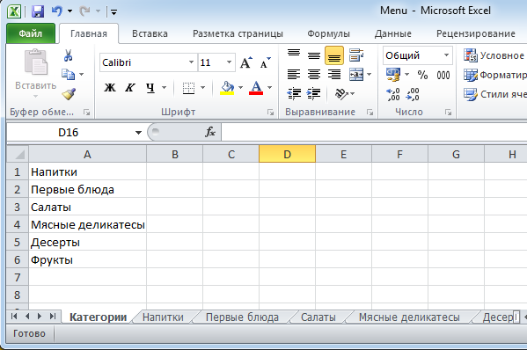
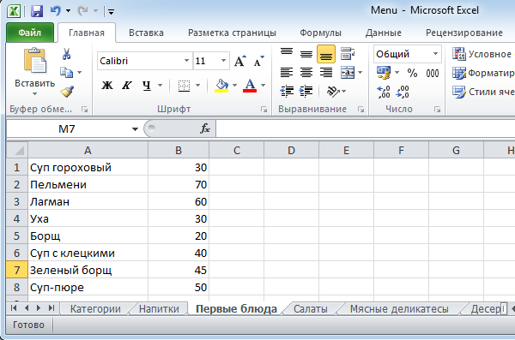
Практическая работа на ПК
Структура документа
Первый (главный) лист с категориями товаров/услуг
Лист с товарами/услугами

